Slide 1


변화 수용과 성공 축하, 포용성을 위한 노력: 소롭티미스트 행동을 촉구하며
2025년 (리전명) 리전 총회
발표자 이름, 발표자 직책

Slide 2




안녕하세요, 소롭티미스트 동료 회원 여러분.
변화 수용.
성공 축하.
포용적인 클럽 분위기 창출.
아이콘이 필요하십니까? 요소(Elements) 탭에서 그래픽(GRAPHICS)을 검색하여 #f69170 색상으로 바꿔 주세요.
2025년 SIA 리전 총회
Notes:
안녕하세요, 소롭티미스트 동료 회원 여러분.
오늘 이 자리에 함께해 주신 모든 분께 감사드립니다. 공동체를 변화시키고 여성 및 소녀의 역량을 강화할 수 있는 세 가지 핵심 행동을 이야기하는 자리에 함께하게 되어 무척 기쁩니다. 그 핵심 행동이란 변화를 수용하고, 성공을 축하하며, 포용적인 클럽 경험을 조성하는 것입니다.

Slide 3

변화 수용의 중요성.
성장의 핵심 요인입니다.
다양한 목소리가 혁신을 만듭니다.
Notes:
시작하기에 앞서, 변화를 받아들이는 것이 성장에 중요하다고 생각하는 분이 계십니까? 손을 들어주세요!
[응답 확인을 위한 일시 중지]
좋습니다! 이사회 구성원으로서의 경험을 통해 저는 변화를 수용하는 것이 얼마나 강력한 영향을 미칠 수 있는지 알게 되었습니다. 세상에는 여전히 여성과 소녀가 극복해야 할 장벽이 존재합니다. 이에 우리 소롭티미스트 글로벌 이사회는 다양한 목소리와 관점을 한데 모으는 역할을 하고 있습니다. 이러한 다양성은 변화를 환영할 뿐만 아니라 소롭티미스트의 전략적 비전을 강화하는 문화를 공고히 해 줍니다.

Slide 4

변화에 맞서는 것은
어려울 수 있습니다.
안전 지대를 벗어나게 합니다.
다양한 기회를 열어줍니다.
2025년 SIA 리전 총회
Notes:
자, 한번 솔직해져 볼까요? 변화는 부담스럽습니다. 그렇지 않나요? 변화로 인해 도전에 직면하고 안전 지대를 벗어날 수밖에 없기 때문입니다. 하지만 동시에 성장으로 이어지는 새로운 기회의 문을 열어주기도 합니다. 더 많은 여성과 소녀의 역량을 강화하려면 우리가 변화를 진정으로 받아들여야 합니다. 즉, 계속 변화하는 조직의 필요에 맞춰 소롭티미스트의 프로그램, 정책, 업무 방식까지도 조정해야 한다는 뜻입니다.

Slide 5

접근 방식 조정
여성과 소녀의 필요를 중심으로 활동합니다.
텍스트
텍스트
Notes:
급속한 기술 발전, 경제 환경 변화, 그 외 현대 여성과 소녀가 직면해 있는 다양한 도전 과제들에 대해 생각해 봅시다. 변화에 열려있다면 소롭티미스트 이니셔티브를 혁신하는 동시에 소롭티미스트의 사명도 계속 긴밀하고 효과적으로 실천할 수 있습니다.
그러므로 두려움보다는 기대감을 갖고 변화를 받아들여 봅시다!
[선택 사항: 소롭티미스트 또는 클럽과 했던 개인적인 경험이 새로운 기회를 창출해 낸 사례가 있다면 공유해 주세요.]

Slide 6



문의하기
email@soroptimist.org
함께 축하해 주세요!
26,000 도움을 받은 여성과 소녀.
750 신규 회원.
40,000 자원봉사 시간!
Notes:
크고 작은 성공을 축하하는 일도 변화를 받아들이는 것 못지않게 중요합니다. 모든 성과는 앞으로 나아가기 위한 중요한 발걸음이 되며, 소롭티미스트 회원 여러분의 노력과 헌신이 반영된 결과입니다.
오늘도 축하할 일이 아주 많습니다! 지난 회계 연도에는 드림 프로그램을 통해 2만 6천 명에 달하는 여성과 소녀에게 3백만 달러가 넘는 금액을 상금으로 지급했습니다.
이것이 전부가 아닙니다! 신규 회원 가입자 수는 750명, 자원 봉사 시간은 4만 시간에 달합니다!
[선택 사항: 개인적인 클럽의 성과나 성공 사례가 있다면 공유해 주세요.]

Slide 7

소롭티미스트의 노력 인정하기
모두의 헌신에 박수를 보내주세요!
인정을 통해 서로에게 영감을 주세요!
2025년 SIA 리전 총회
Notes:
이러한 성과는 소롭티미스트의 집단적인 헌신과 영향력을 새롭게 조명합니다. 그럼 지금부터 우리가 함께 만들어 온 성과를 인정하는 시간을 가져보도록 하겠습니다.
우리 모두의 노력에 큰 박수를 부탁드립니다.
[박수 치는 동안 일시 정지]
감사합니다! 소롭티미스트의 사명은 여러분의 노고와 헌신 덕분에 실현되고 있습니다!
이러한 주요 성과를 축하하면서 긍정적인 문화를 조성하고 동기를 부여할 수 있습니다. 성공 사례를 인정함으로써 다른 사람에게도 목표를 향해 노력하도록 영감을 줄 수 있습니다. 성공적인 워크숍, 멘토링 매칭, 경제적 보상 등 모든 성과를 인정할 필요가 있습니다. 사연을 공유하여 서로를 격려하고, 클럽 너머까지 역량 강화의 파급 효과를 전파해 보세요.

Slide 8

포용적인 클럽 분위기 만들기
모든 회원은 존중받고 의견을 제시할 수 있어야 합니다.
2025년 SIA 리전 총회
Notes:
마지막으로, 가장 중요한 내용입니다. 우리는 포용적인 클럽 환경을 조성하기 위해 노력해야 합니다. 포용적인 환경이란 모든 회원이 가치감과 존중감을 느끼고 클럽에 기여할 자격이 있다고 느낄 수 있는 환경입니다.
여러분 모두에게 한 가지 질문을 드리겠습니다. 누구나 소롭티미스트 클럽에서 환영받는 느낌을 받아야 한다고 생각하시는 분은 얼마나 될까요? 손을 들어주세요!
[응답 확인을 위한 일시 중지]
아주 좋습니다! 정말 많은 분이 손을 들어주셔서 기쁩니다. 이제 조금 더 깊이 살펴보겠습니다.
포용성이란 신념, 생각, 출신 배경과 무관하게 누구나 자신의 가치를 느끼고 존중받을 수 있는 환경을 의미합니다. 포용성을 조성하면 소롭티미스트 클럽의 문화를 강화하는 것은 물론이고, 다양한 관점을 독려하게 되어 혁신적인 아이디어를 더 많이 얻을 수 있습니다.

Slide 9

함께 행동하기
텍스트
경청하기
존중하기
목소리 내기
텍스트
Notes:
혹시, 클럽에서 소외감을 느껴보았거나 다른 누군가가 불공정하게 대우받는 것을 목격하신 분이 있습니까? 손을 들어주세요.
[응답 확인을 위한 일시 중지]
솔직하게 응답해 주셔서 감사합니다. 이런 경험이 존재한다는 사실을 인정하는 것은 정말 중요합니다. 우리의 행동이 갖는 무게감을 다시금 깨우칠 수 있기 때문입니다.
포용성은 단순한 목표를 넘어 실천해야 하는 가치입니다. 소롭티미스트인 우리는 모든 이가 안전하게 생각을 공유하도록 독려받는 문화를 조성해야 합니다. 그로 인해 풍성한 경험을 엮어가며 집단 지성과 효율을 강화할 수 있게 됩니다.

Slide 10
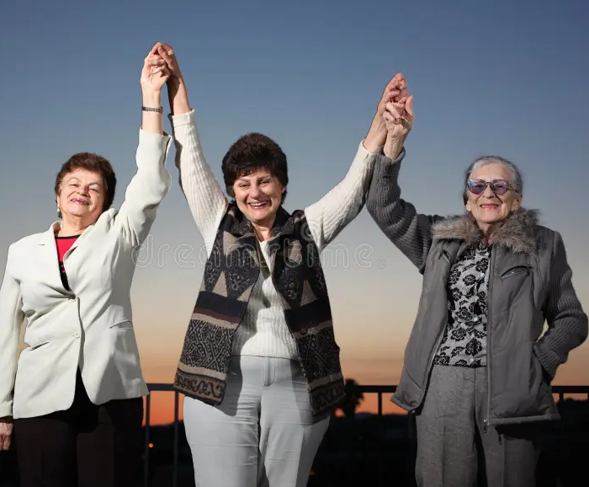
소롭티미스트의 헌신에는 힘이 있습니다.
다음을 위해 노력하고 계신 분은 손을 들어주세요!
  경청하기
  친절하기
  다른 사람을 지지하기
Notes:
그러면 우리는 무엇을 할 수 있을까요? 다음 세 가지를 간단히 실천해 보시기를 추천해 드립니다.
첫째, 적극적으로 경청합니다. 누군가 말을 할 때는 그 사람에게 모든 주의를 기울여 주세요. 다른 사람의 말을 진심으로 경청하려고 노력하시는 분 계십니까? 손을 들어주세요!
[응답 확인을 위한 일시 중지]
훌륭합니다!
둘째, 상대를 존중합니다. 서로가 아무리 다르더라도 타인에게 친절하게 대하시기 바랍니다. 존중의 중요성에 동의하시는 분은 손을 들어주세요!
[응답 확인을 위한 일시 중지]
좋아요, 감사합니다.
마지막 행동은 정말 중요한 것인데, 바로 목소리를 내는 것입니다. 누군가 소외되거나 부당한 대우를 받는 것을 보면 주저하지 말고, 목소리를 내세요. 우리 클럽에서 그런 행동이 용인되지 않는다는 사실을 다른 사람들에게도 알려주세요. 타인을 옹호하기 위해 나서겠다고 서약하실 분 계신가요? 몇 분이 손을 드시는지 볼까요?
[응답 확인을 위한 일시 중지]
감사합니다!
모두가 이렇게 간단한 행동을 실천하며 노력한다면, 클럽은 포용성을 갖출 뿐만 아니라 커뮤니티를 번성하게 할 효과적인 기회를 갖게 됩니다. 여러분의 도움이 진정한 변화를 일으킵니다!

Slide 11
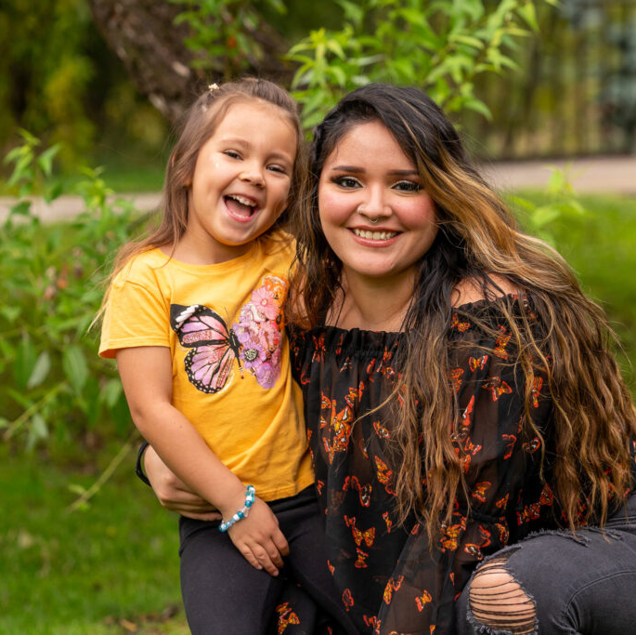
함께한다면 변화를 만들어 낼 수 있습니다.
(요소 > 사진/동영상으로 이동하여 여기에 넣을 미디어를 선택하세요.)
2025년 SIA 리전 총회
Notes:
마치면서, 우리가 변화를 열린 마음으로 껴안았으면 좋겠습니다. 자부심을 가지고 우리의 성공을 축하합시다. 그리고 클럽의 모든 측면에 포용성을 갖추기 위해 각자가 노력합시다. 함께 노력한다면 훨씬 더 많은 여성과 소녀가 꿈을 이루도록 도울 풍성한 환경을 조성할 수 있습니다.
감사합니다!

Slide 12

Notes:
마지막으로 한 가지 더 말씀드리겠습니다. 모두 다가오는 행사를 놓치지 말고 즐겨 주세요. 리더십 라운드 테이블, 소롭티미스트 리더십 펠로우 프로그램, 그리고 한국 인천에서 열리는 제49회 소롭티미스트 2년 주기 총회에 참여해 주시기 바랍니다. 오늘 이 자리에 함께해 주신 모든 분께 감사드립니다!

